Slide 1

АС-технология комплексного развития творческих способностей детей и взрослых
© С. А. Новоселов, д.п.н., профессор

Slide 2
Система определений методологии развития креативности и творчества
Творчество – это деятельность человека, целью которой является создание материальных и духовных объектов, характеризующихся новизной, полезностью и общественной значимостью.
Креативность – это общая способность к творчеству (В.Н. Дружинин).
Креативность – это состояние психики человека, характеризующее ее готовность к усмотрению (открытию) или производству чего-либо нового.
Креативная деятельность – это деятельность, в структуре которой хотя бы в одном компоненте присутствует новизна.

Slide 3
Система определений методологии развития креативности и творчества
Виды креативной деятельности:
познавательная (исследовательская) деятельность – это позитивно ориентированная деятельность по усмотрению (открытию) новой информации и новых знаний об объективном мире, человеческом обществе и внутреннем мире человека, (например, новые для человека сущности объективного и внутреннего человеческого мира, их явления, процессы, закономерности и законы),
её результаты полезны, так как помогают человеку лучше ориентироваться в организации отношений с миром и самим собой ;

Slide 4
Система определений методологии развития креативности и творчества
Виды креативной деятельности:
творческая деятельность – это позитивно ориентированная деятельность по созданию новых, полезных и значимых для человека и общества материальных и духовных объектов;
её разновидность - изобретательская деятельность – это творческая деятельность, направленная на решение задач в любой области техники посредством создания новых промышленно применимых устройств, искусственных веществ и способов воздействия на материальные объекты;

Slide 5
Система определений методологии развития креативности и творчества
Виды креативной деятельности:
злопорождающая деятельность – это деятельность по созданию новых способов, новых материальных и нематериальных объектов, направленных на причинение вреда, материального или морального ущерба людям ради достижения корыстных целей субъектов этой негативно ориентированной креативной деятельности.

Slide 6
Главная педагогическая задача в процессе развития креативности обучающихся
Врожденная креативность любого ребенка, склонность детей к креативной деятельности требует от педагога сверхответственности в организации процесса развития их творческих способностей.
Главной педагогической задачей в процессе развития креативности обучающихся является преобразование их креативности и креативной деятельности в полезную познавательную и творческую деятельность, актуализация их креативности в творчество, предотвращение неосознанного становления детей на путь злопорождения.

Slide 7
Принципы развития креативности:
самостоятельного поиска ситуаций нового вида и творческих задач посредством ассоциации мысленных моделей, созданных на основе личного опыта, с реальными ситуациями;
комбинирования известных и новых ситуаций и задач;
7

Slide 8
Принципы развития креативности (продолжение):
синектического моделирования творческих решений;
синтеза логического и эмоционально-образного видов мыслительной деятельности;
управляемого включения механизмов взаимодействия осознанной и неосознанной информации.
8

Slide 9
Проект и проектная деятельность:
Ж.П. Сартр: посредством проекта человек преодолевает противоречие между потребностями и миром, отрицает внешне инертную материю, относится к определенному будущему объекту, который стремится вызвать к жизни то, что еще не было.
Проектная деятельность, проектирование – это деятельность, целью которой является создание проекта, это деятельность по преодолению противоречия между потребностями человека и миром.
9

Slide 10
Творческий проект как форма реализации метода проектов в образовательном процессе
Творческий проект – это форма организации самостоятельной практически значимой групповой коллективной или индивидуальной учебно-творческой преобразующей деятельности обучающихся, направленной на достижение результата, соответствующего их потребностям и интересам. Результатом творческого проекта становится самостоятельно разработанный и выполненный обучающимся продукт от идеи до его воплощения, обладающий субъективной и (или) объективной новизной, созданный при консультативной помощи педагога.
10

Slide 11

Научно-образовательный проект
«Детская академия изобретательства»
Цель
обеспечение условий для развития творческих способностей детей
на основе интеграции широкого спектра видов деятельности
и синтеза развивающих культурных практик в соответствии
с современными федеральными образовательными стандартами
и с учетом передовых тенденций
в научно-технической сфере

Slide 12
Научно-образовательный проект
«Детская академия изобретательства»
Задача:
Создать открытое образовательное пространство,
развивающее творческие способности детей
Сеть организаций – партнёров
Обучение педагогов (в т. ч. проективные и рефлексивные практикумы)
Развивающие занятия
[Дети + Родители+ Педагог]
Итоговые массовые мероприятия
МЕХАНИЗМЫ

Slide 13
Общая характеристика
Основное средство реализации проекта: АС-технология (ассоциативно-синектическая технология )
Институт педагогики и психологии детства УрГПУ –
осуществляет координацию и научно-методическое руководство проектом
Результаты деятельности
в творческие мероприятия проекта включены более 100 образовательных организаций Екатеринбурга, Челябинска, Снежинска, Первоуральска; Верхней Пышмы, Режа, Тавды и расширение географии происходит непрерывно;
организовано научно-методическое сопровождение комплексного развития творческих способностей детей для более чем 2 000 воспитанников дошкольных образовательных организаций и обучающихся школ;
в сотворческую деятельность включены сотни родителей;
создан сайт детской Академии изобретательства;
проведено три Фестиваля детского изобретательства и один летний кубок Детской Академии изобретательства;
получено три патента на изобретения детей;
Сообщество инициативных учёных и педагогов-практиков, которые реализуют проект развития творческих способностей и изобретательства детей.
Департамент образования Администрации г. Екатеринбурга - выполняет функцию со-координатора
Основной способ создания и распространения инновационного педагогического опыта: создание и функционирование научно-образовательной сети, включающей вузы, детские сады и школы
ООО «Институт дизайна инноваций» - проводит инновационную деятельность по апробации научно-практических разработок научной школы профессора Новоселова С.А.
Реализация проекта проводится на инновационных площадках УрГПУ — в лучших дошкольных образовательных организациях и школах Екатеринбурга и Свердловской области

Slide 14



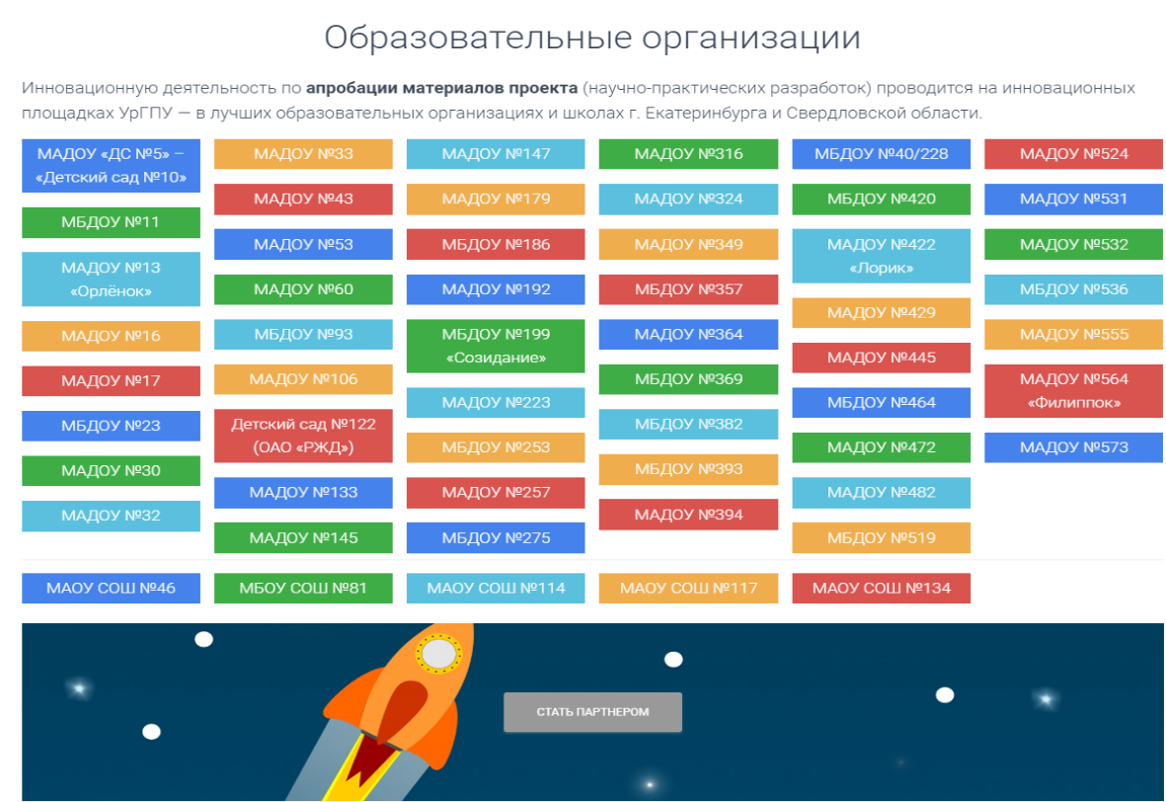
ПАРТНЁРЫ

Slide 15

Актуальность
Указ Президента РФ В.В. Путина от 07 мая 2018 г. № 204 «О национальных целях и стратегических задачах развития РФ на период до 2024 г.
Федеральный проект
«Успех каждого ребенка»
НАЦИОНАЛЬНЫЙ ПРОЕКТ «ОБРАЗОВАНИЕ»
воспитание гармонично развитой и социально ответственной личности

Slide 16
Инновационность и уникальность
Проект «Детская академия изобретательства» направлен на достижение, как высоких массовых, так и уникальных результатов в педагогически организованном комплексном развитии изобретательности детей дошкольного и младшего школьного возраста посредством актуализации уникальных результатов научных исследований.

Slide 17
Инновационность и уникальность
Главным методологическим инструментом проекта Детская академия изобретательства является ассоциативно-синектическая технология или сокращённо АС-технология.
Это уникальная инновационная технология комплексного развития творческих способностей с акцентом на развитие технического изобретательства.

Slide 18
Инновационность и уникальность
Главным и самым непонятным для многих секретом АС-технологии является то, что для эффективного управления взаимодействием осознанных и неосознанных психических процессов, механизмом «взаимосцепления» осознанной и неосознаваемой информации в процессе творчества является осознанная организация синтеза различных видов творчества в едином изобретательском процессе при ведущей роли словесного творчества, лучше всего стихосложения (или конструирования стихов)!

Slide 19
Инновационность и уникальность
Проектная сотворческая деятельность организуется по следующему алгоритму:
1) Участникам предлагается выбрать любое известное им детское литературное произведение: одно или несколько стихотворений детских поэтов, одну или несколько сказок или детских рассказов, или несколько пословиц и поговорок.

Slide 20
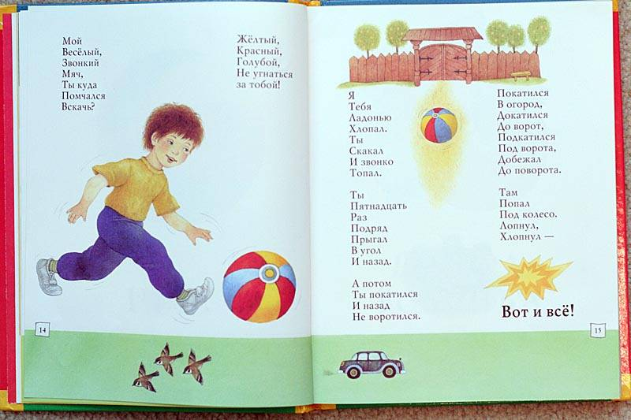
«ИГРЫ-ИГРУШКИ» или как я изобрела «БОЛУН»

Slide 21
Инновационность и уникальность
2) По аналогии с сюжетом (сюжетами) выбранных произведений детям предлагается сочинить собственное (индивидуальное или коллективное) литературное произведение. Сотворчество детей с педагогами и родителями на этом этапе приветствуется. В частности, работа по записи предложенных детьми идей, образов и сюжетов сочиняемых произведений полностью выполняется взрослыми.

Slide 22
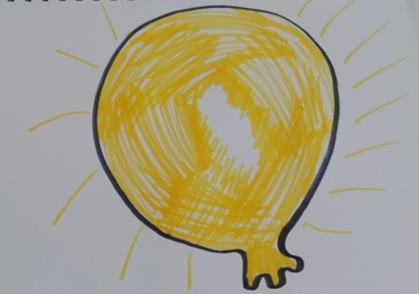
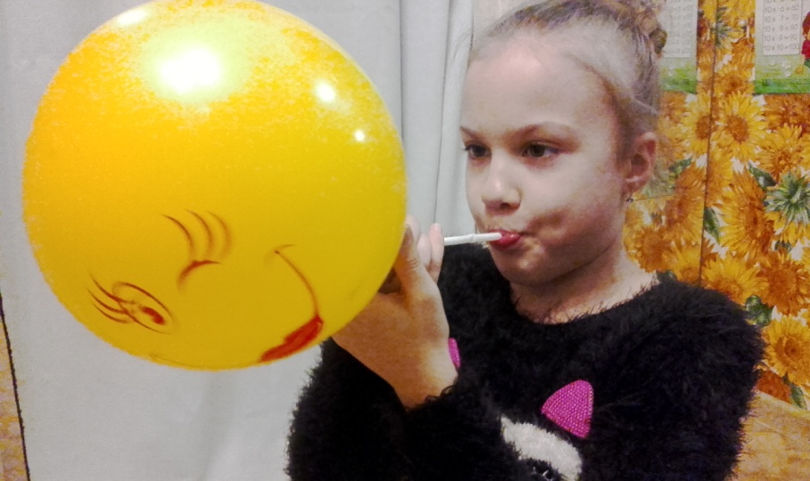
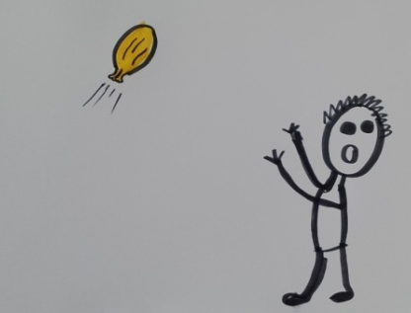
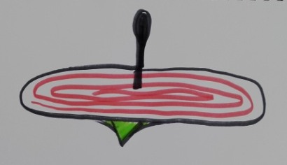
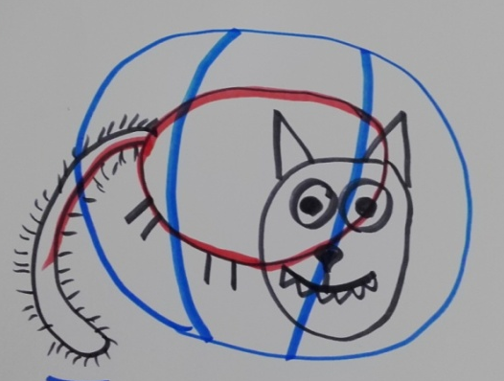
Я СОЧИНЯЮ СВОЁ СТИХОТВОРЕНИЕ
ВОЗДУШНЫЙ ШАРИК.
Мой воздушный, лёгкий шарик
Ярко жёлтый, как фонарик!
Я тебя всё дул и дул,
До огромного надул.
А ты вырвался из рук
И помчался делать круг!
Сделал восемь оборотов,
Пять петель и поворотов.
Закружился как волчок
И улёгся на бочок.
Ты не должен убегать,
Я хочу с тобой играть!
В домик круглый посажу
Хвостиком наружу.
Буду дуть, сколько хочу.
Тебя к дружбе приучу.

Slide 23
Инновационность и уникальность
3) Детям предлагается нарисовать действующих лиц и другие объекты сюжетов сочиненных литературных произведений. При этом педагоги и родители предлагают и помогают детям сделать рисунки при помощи метода алгоритмического рисования. Из полученных алгоритмических рисунков детьми в сотворчестве со взрослыми выполняется оригинальная графическая или живописная композиция. Возможно также рисование комиксов.

Slide 24
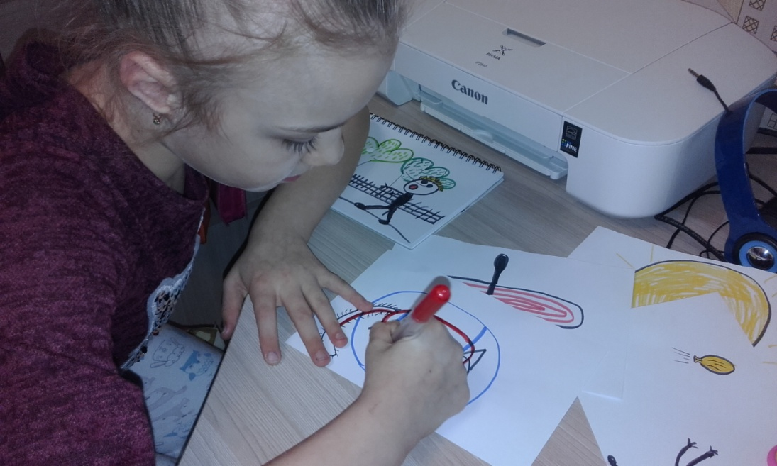
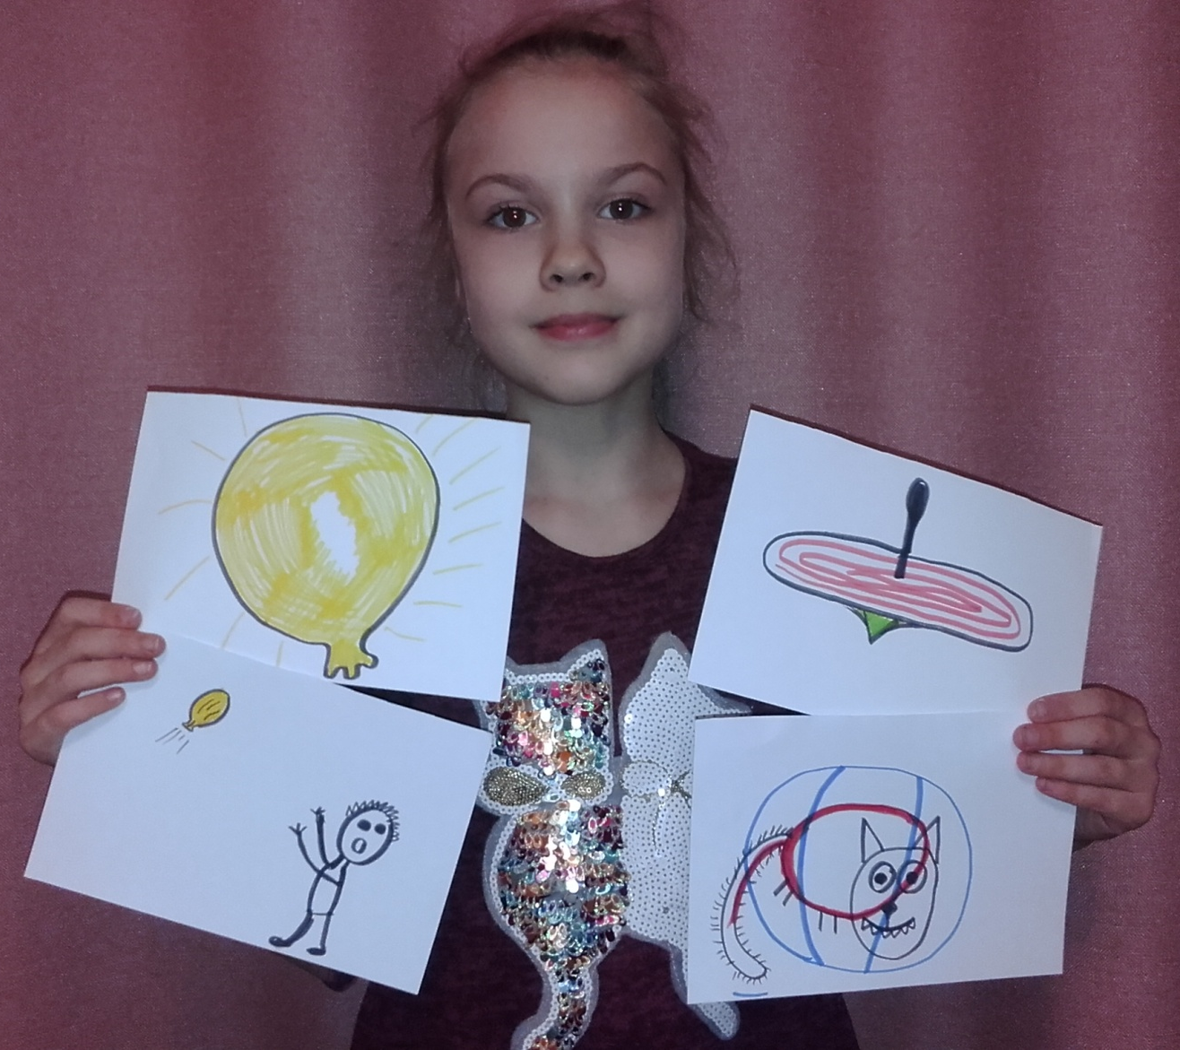
Я - ИЛЛЮСТРАТОР

Slide 25
Инновационность и уникальность
4) Перечитывая вместе с детьми сочиненные литературные произведение и глядя на выполненные детьми рисунки и композиции, педагоги и родители помогают детям увидеть, описать, проанализировать проблемные ситуации, в которых оказываются или могут оказаться герои их сочинений.
5) Детям предлагается устранить увиденную проблему с помощью придумывания новых устройств и способов, новых машин и механизмов, новых веществ и предметов труда, игры и быта. Это придумывание, а, по сути, изобретательская деятельность детей, организуется с помощью применения одного из ассоциативных методов творчества, например, с помощью метода фокальных объектов.

Slide 26
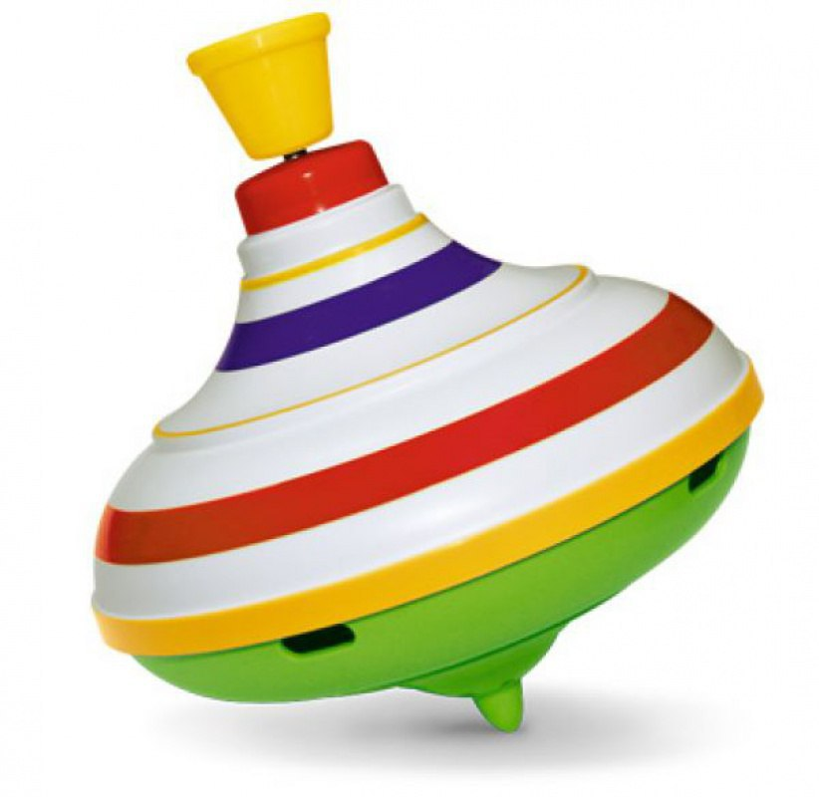
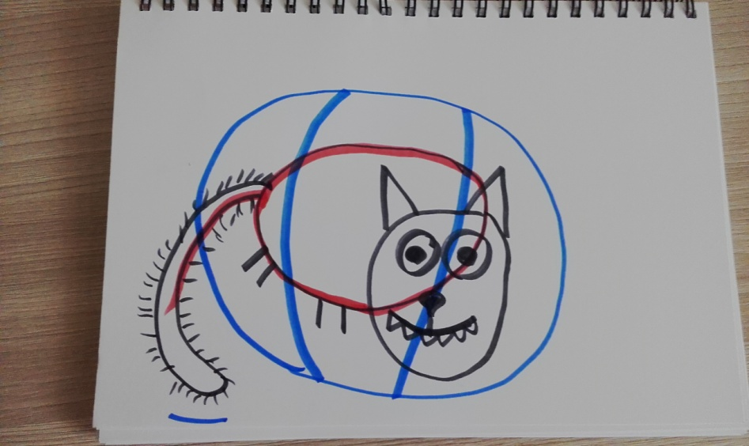
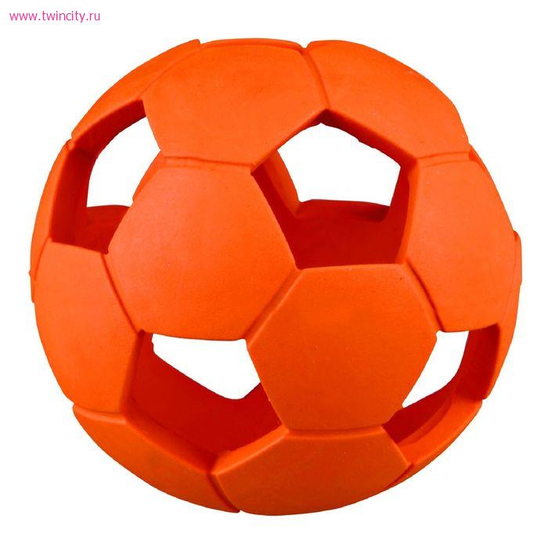
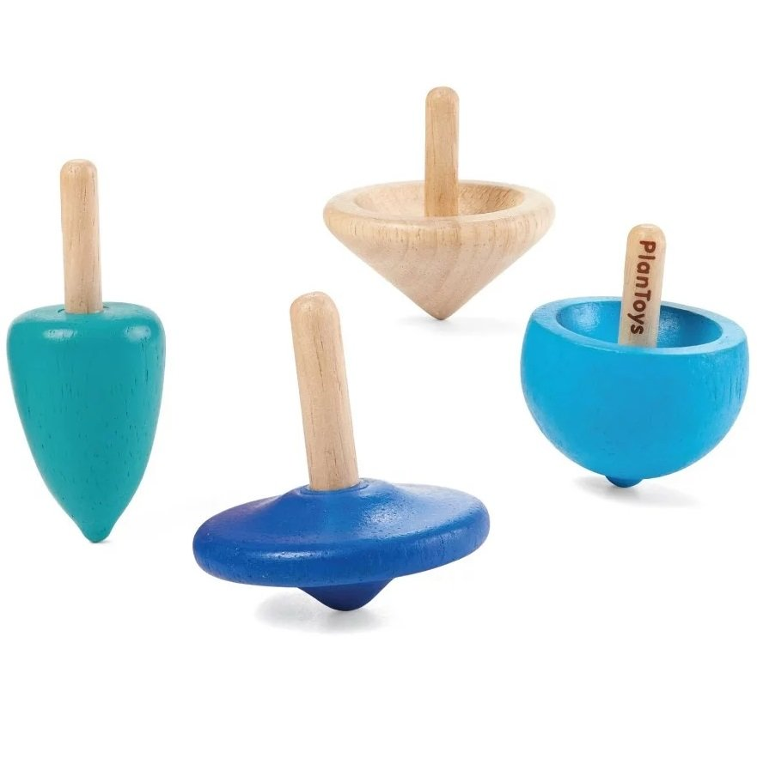
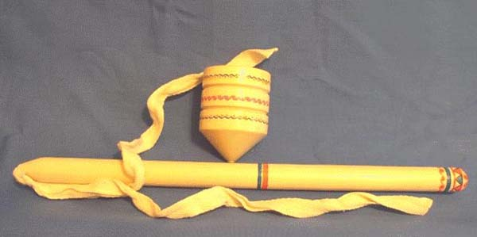
МОи АССОЦИАЦИи

Slide 27
Инновационность и уникальность
6) Придуманное техническое изобретение (устройство, способ, механизм и т.д.) зарисовывается и ему пытаются найти место на выполненных ранее композициях.
7) Анализируя, обсуждая с детьми полученные визуальные композиции с включенными в них техническими изобретениями, детям предлагается досочинить написанные ранее литературные произведения так, чтобы изобретенные ими технические устройства или предметы игры, труда и быта, позволили усилить позитивные смыслы произведения.

Slide 28
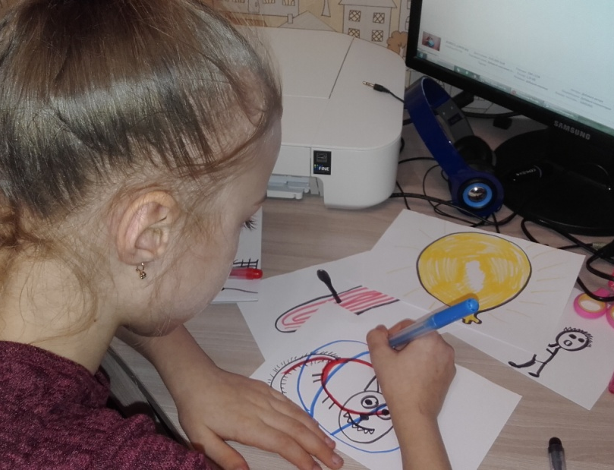
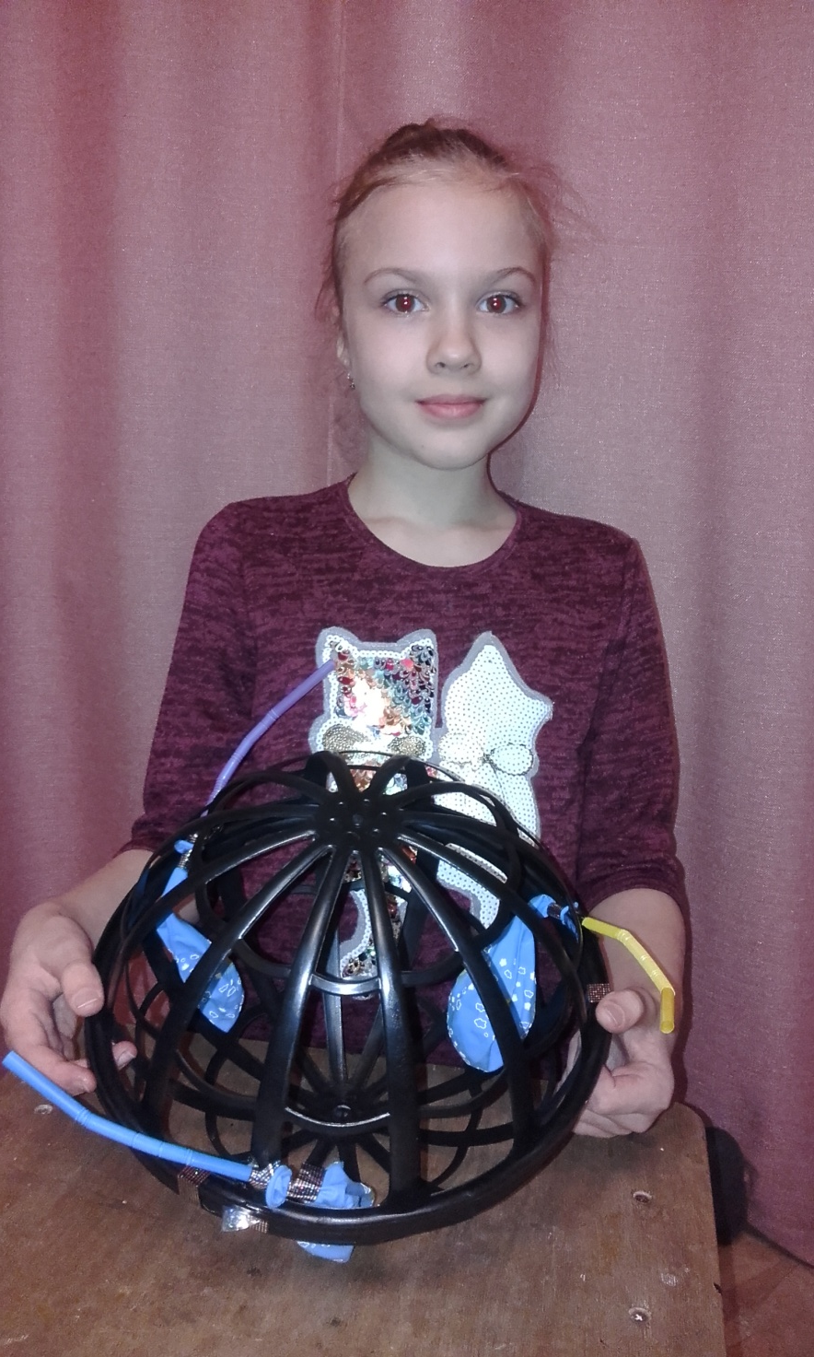
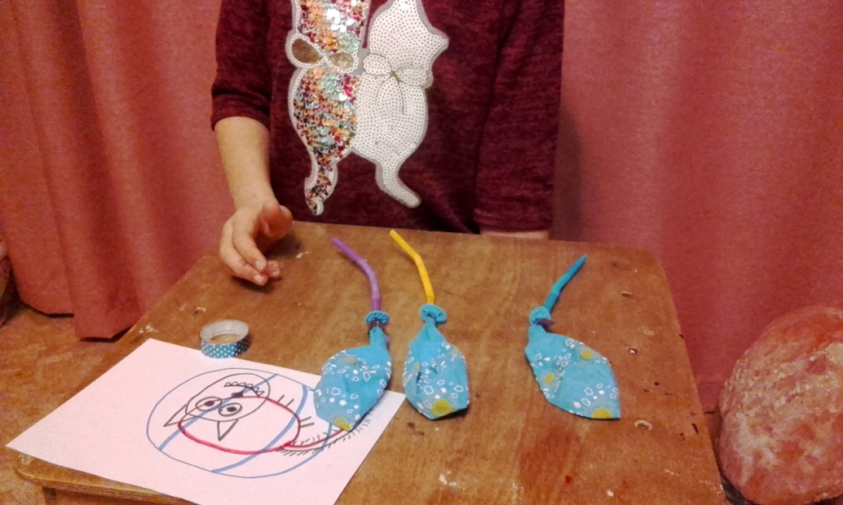
Я - ИЗОБРЕТАТЕЛЬ
«БОЛУНА»

Slide 29
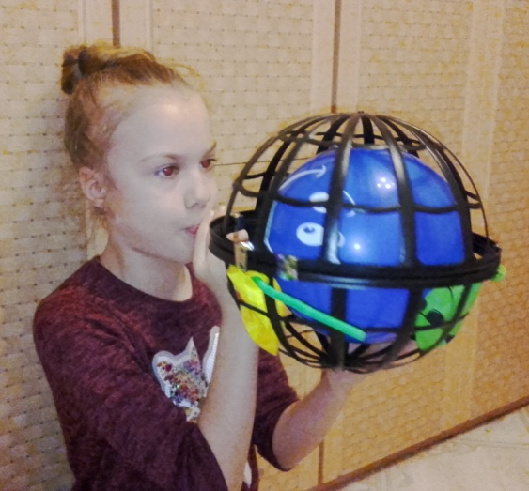
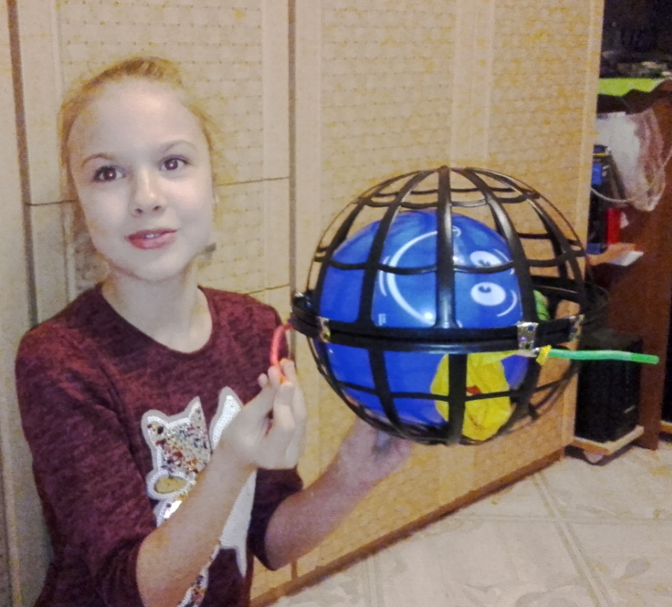
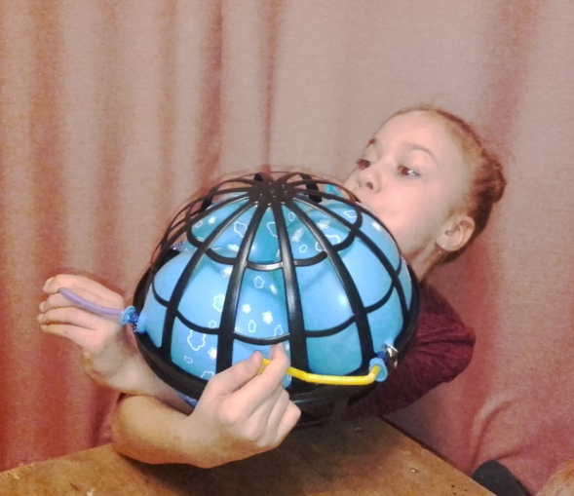
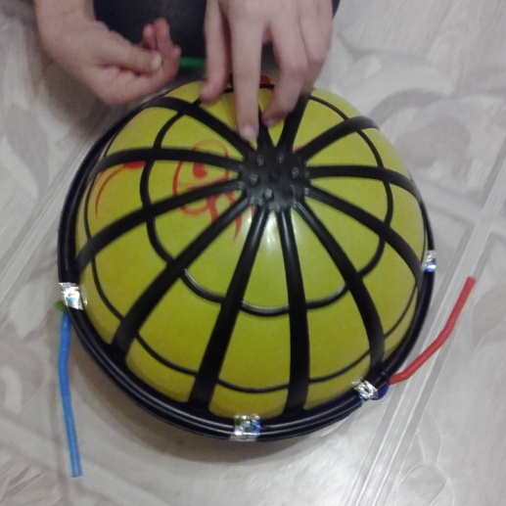
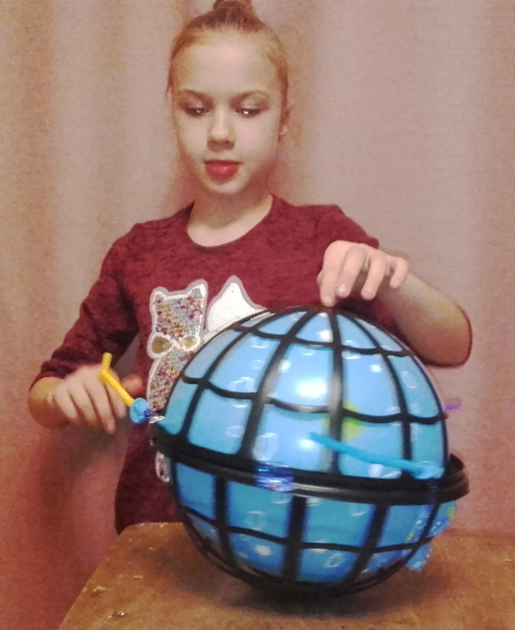
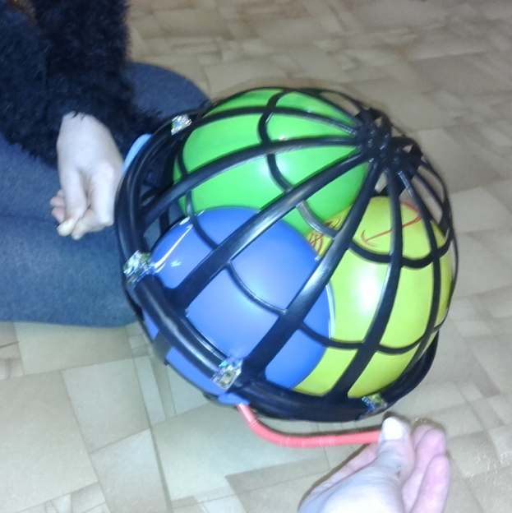
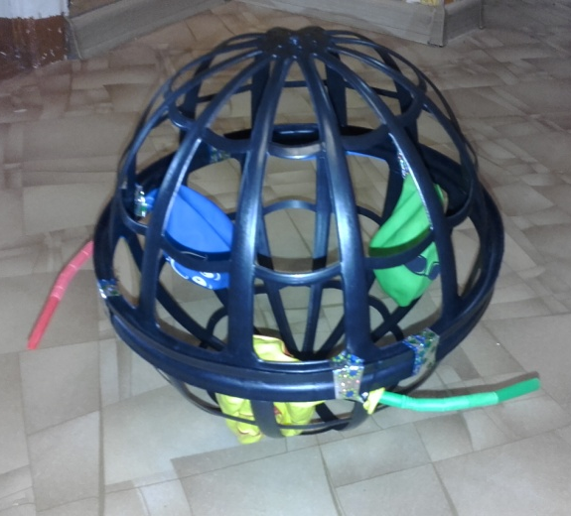
ДУЙ И ИГРАЙ,
СКУКИ НЕ ЗНАЙ С «БОЛУНОМ»

Slide 30
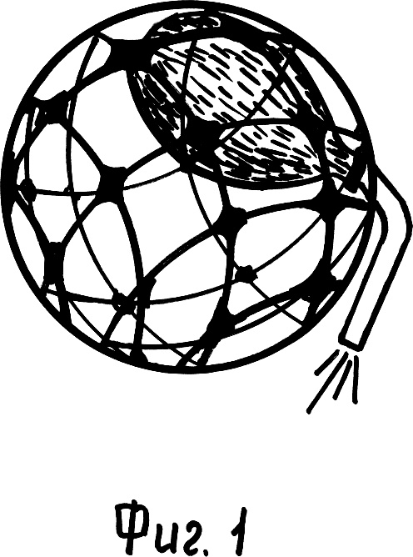
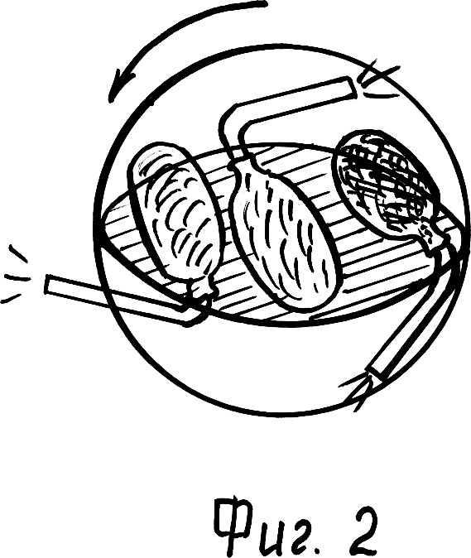
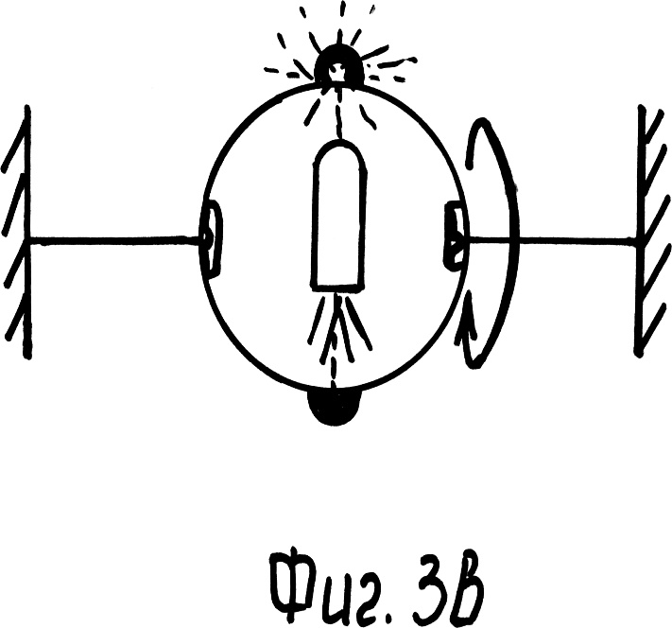
Обеспечение патентоспособности

Slide 31
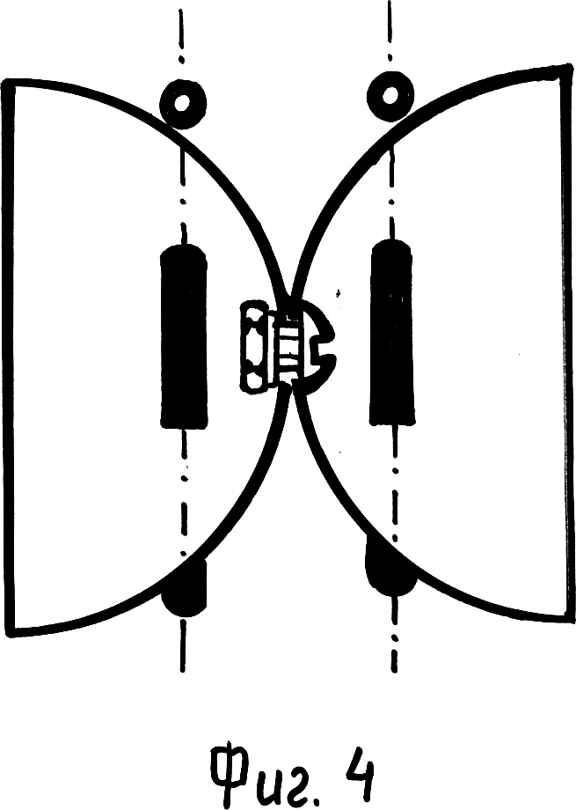

Обеспечение патентоспособности

Slide 32
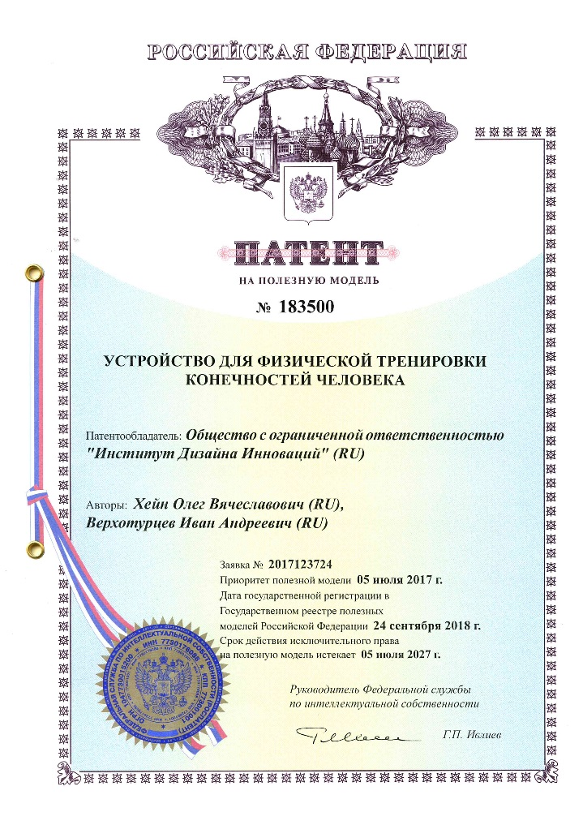
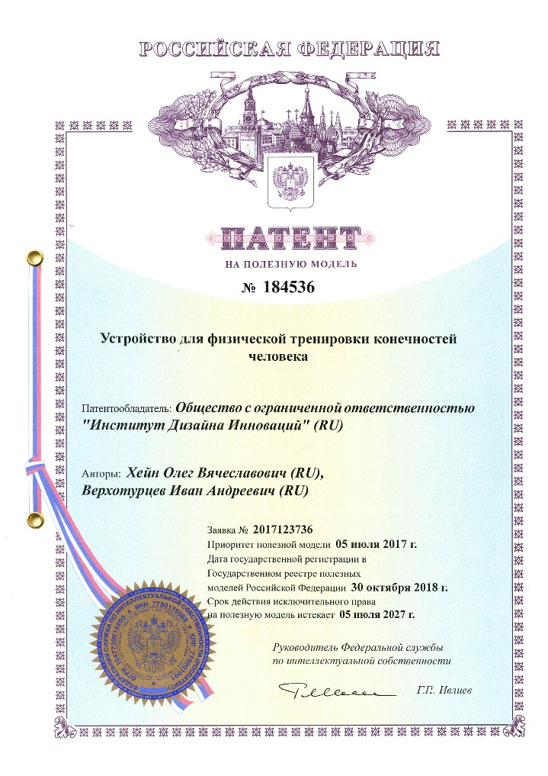
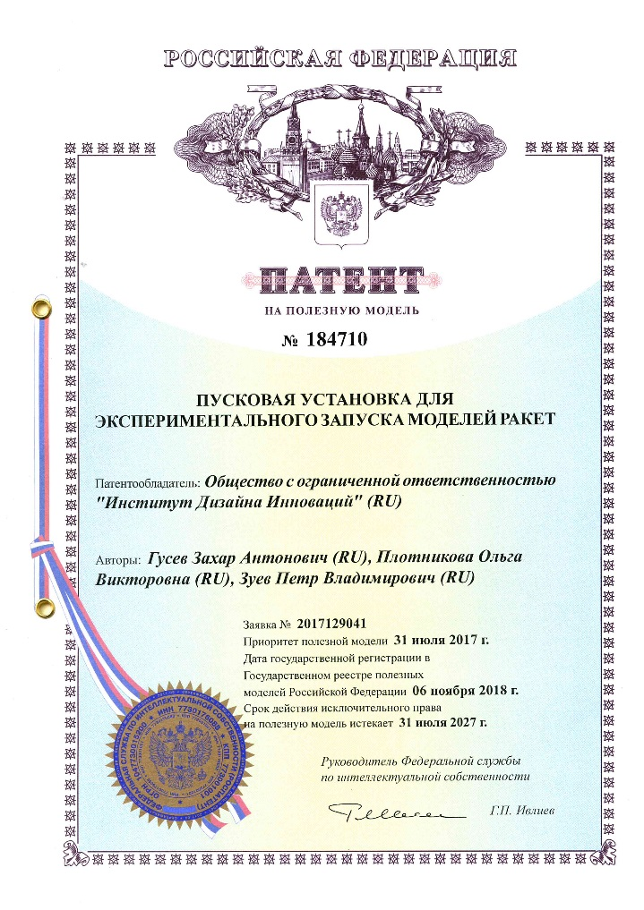
Достижимость результатов
Из 30 конкурсных работ участников финала
Фестиваля детского изобретательства 5–7 патентоспособны!

Slide 33
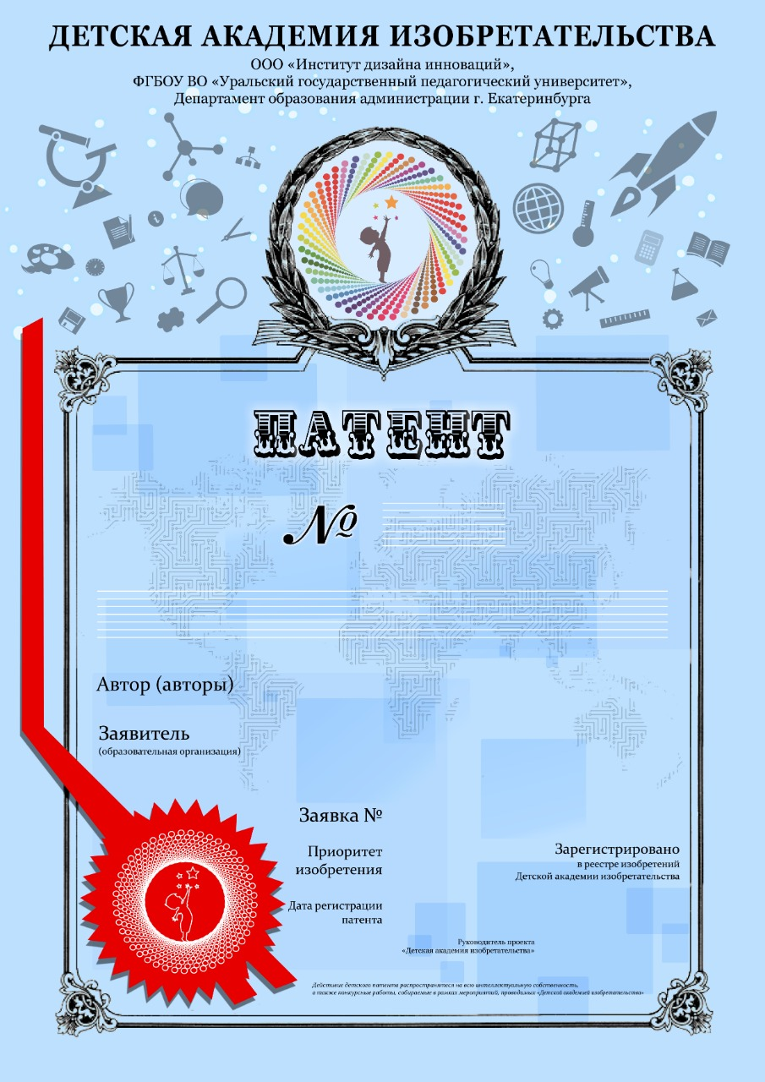
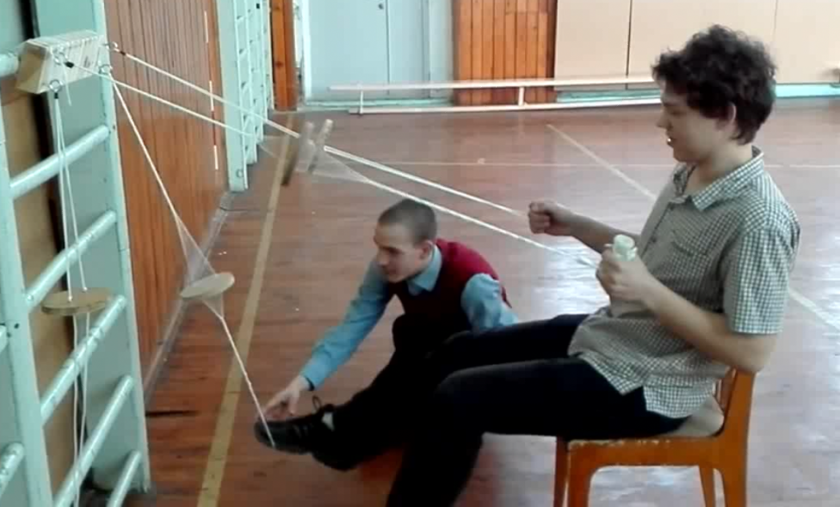
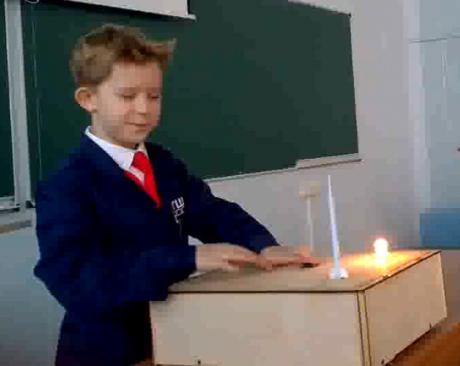
Достижимость результатов

Slide 34
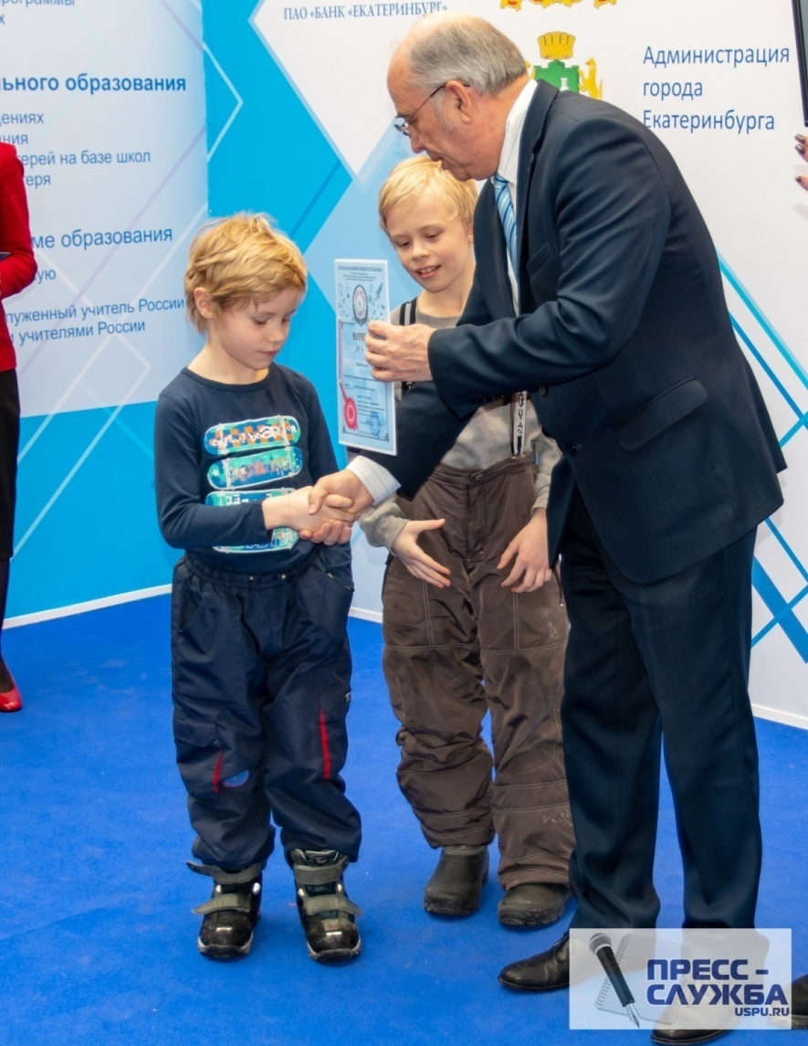
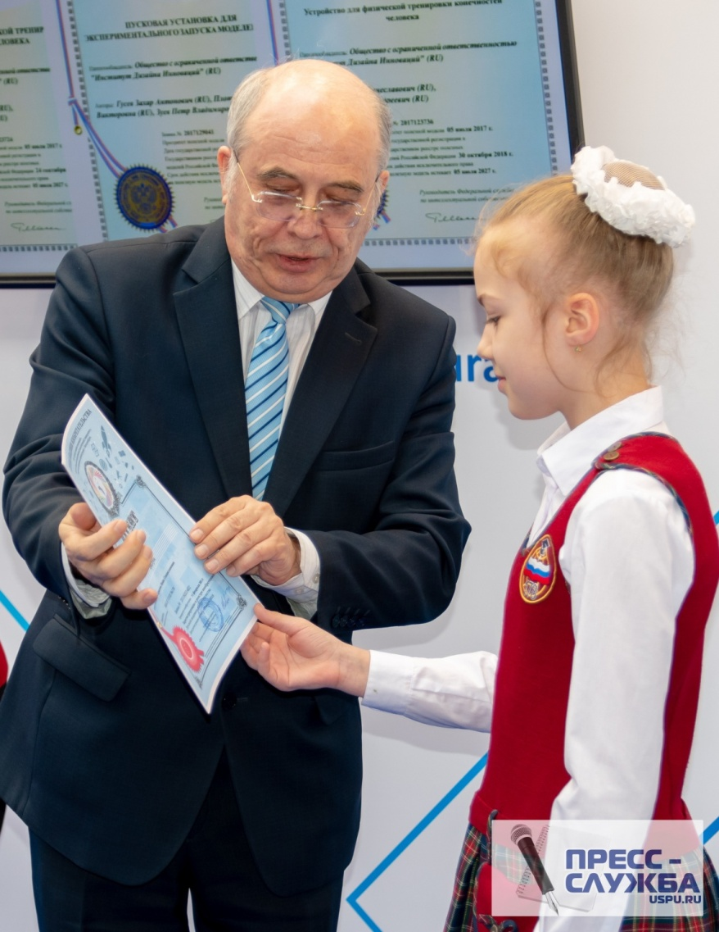
Вручение патентов детской академии изобретательства

Slide 35
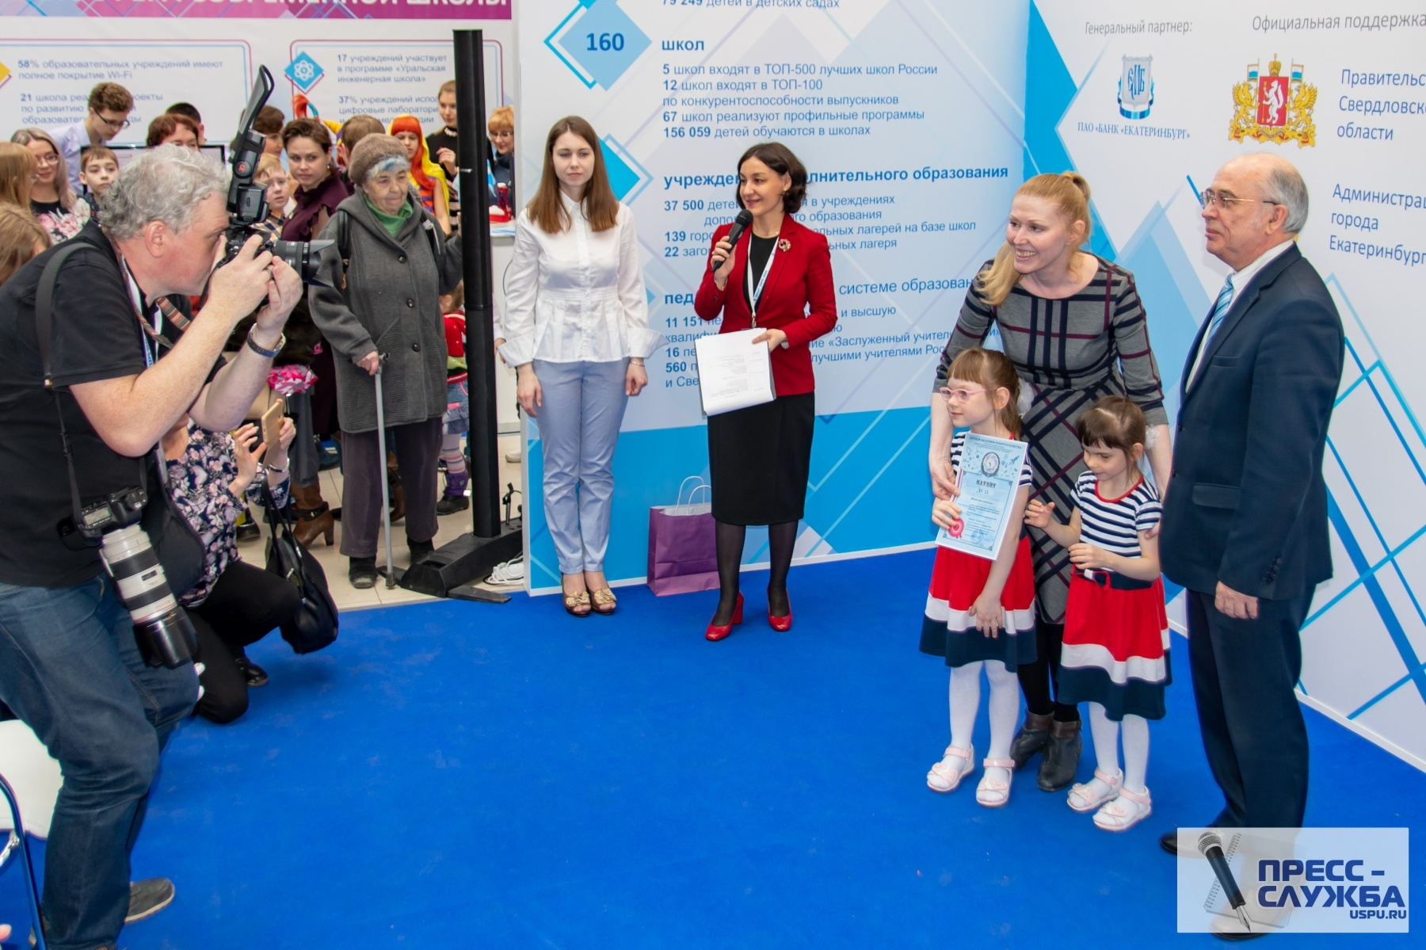

Slide 36
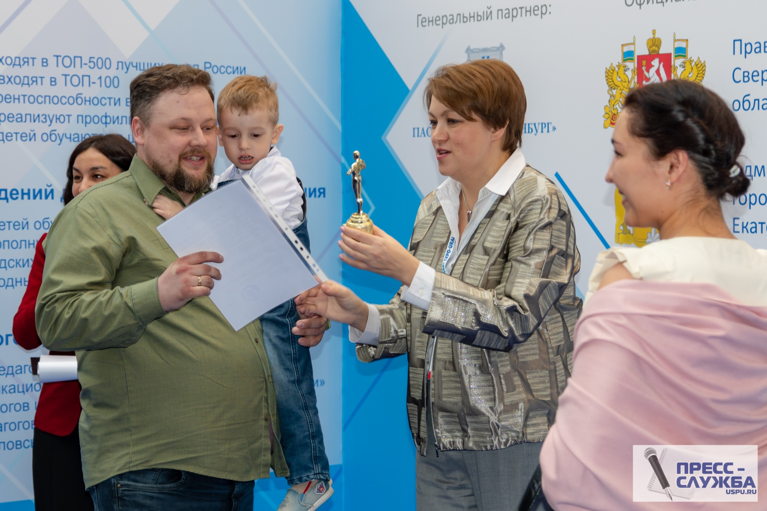
Семейное изобретательство

Slide 37
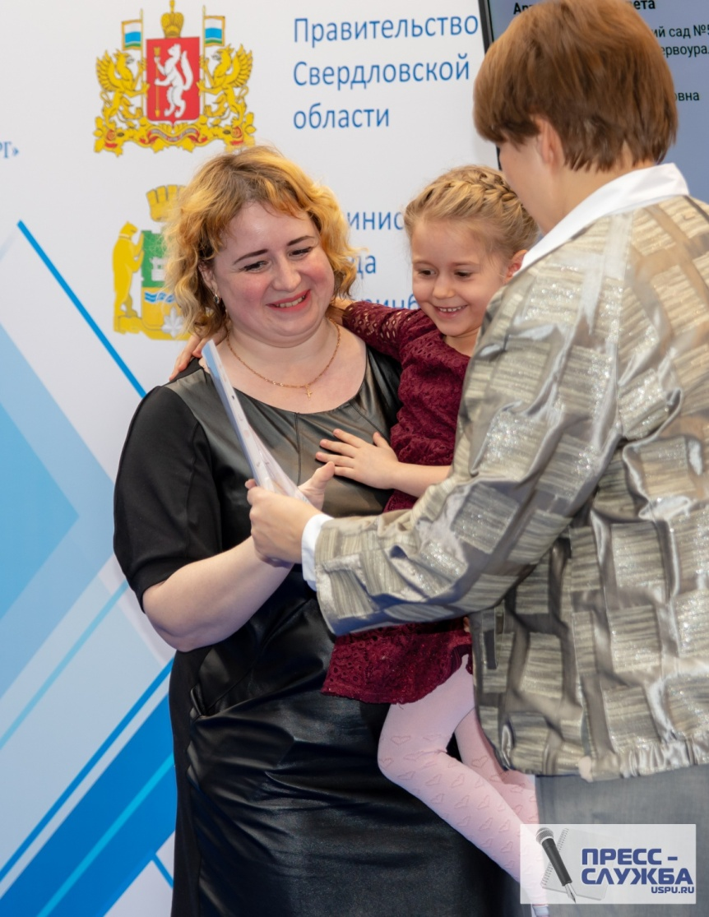
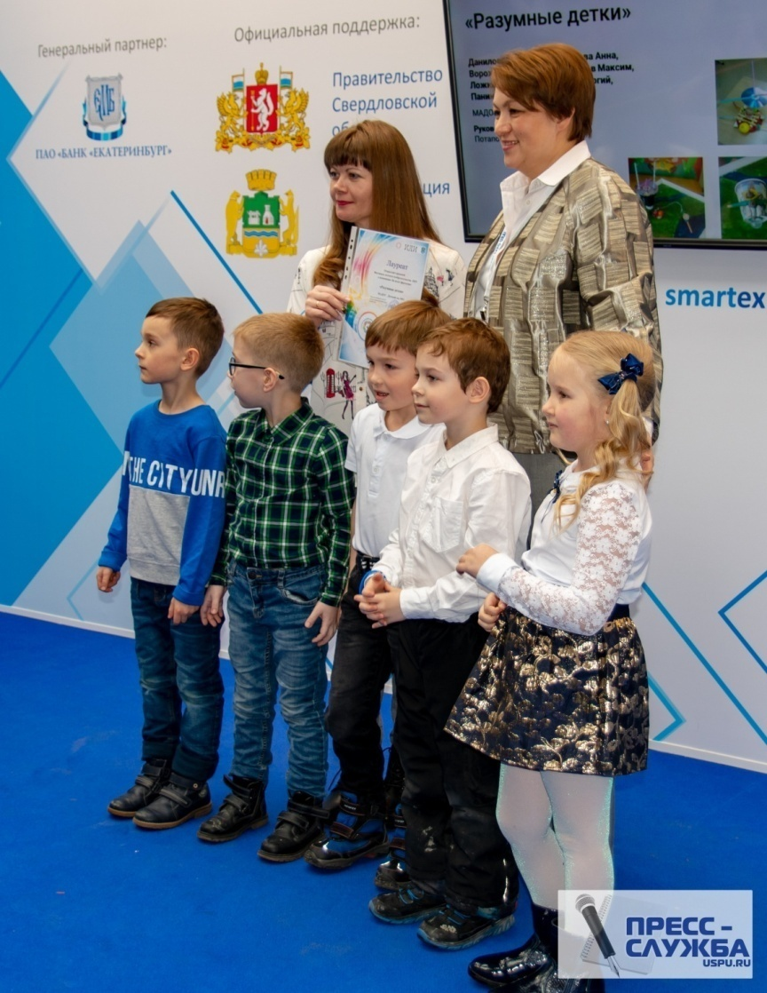
Сотворчество детей, педагогов и родителей

Slide 38
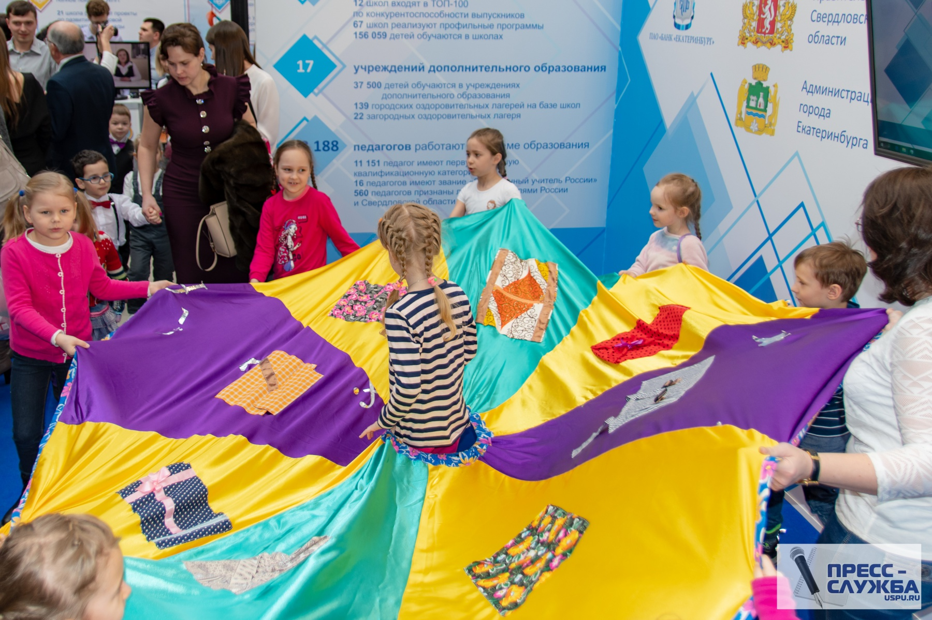
Один из продуктов сотворчества

Slide 39
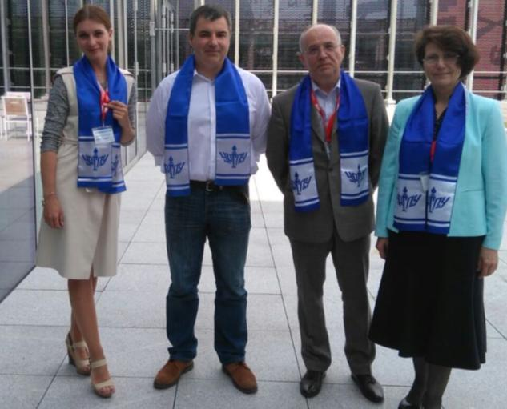
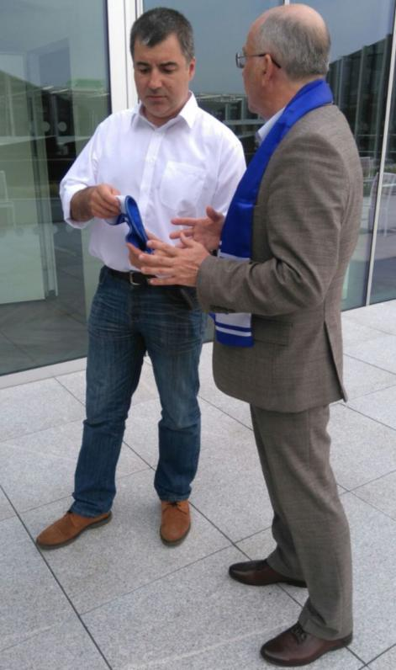
Потенциальное партнёрство
С нобелевским лауреатом К. С. Новоселовым

Slide 40
Компетентность команды
Новоселов С. А.
Бывшева М. В.
Иванов П. А.
Разработчик АС-технологии развития творчества, автор 32 изобретений
Декан факультета педагогики и психологии дошкольного образования ИПиПД УрГПУ
Администратор,
веб-разработчик,
SEO
Ведерникова Н. Н.
начальник отдела Департамента образования Администрации г. Екатеринбурга
Директор ИПиПД УрГПУ, директор ООО «ИДИ»
д.п.н., профессор
к.п.н., доцент
Магистр педагогики

Slide 41
Спасибо за внимание!
р.т. (343) 235-76-65;
e-mail: inobr@list.ru,
620017, Екатеринбург, пр. Космонавтов, 26, к.259,
директор Института педагогики и психологии детства

